Slide 1
Bab 01 teori himpunan dan sistem bilangan

Slide 2
HIMPUNAN dan anggota

Slide 3
Pengertian
Himpunan adalah Kumpulan dari Sejumlah Obyek .
Obyek-obyek yang mengisi atau membentuk sebuah himpunan disebut anggota.
Obyek-obyek suatu himpunan sangat bervariasi, bisa orang, tanaman, binatang, bilangan, dan sebagainya.
  CONTOH:
    Kumpulan Pencinta Alam
    Kumpulan Pemain Sepa Bola
    Kumpulan Perenang
    Kumpulan Sky Diving
    Kumpulan Pedagang Di Pasar Wage
    Kumpulan Angka 1, 2, 3, 4, 5
    Kumpulan Huruf A, B, C, D, E
    Kumpulan Penggemar RAP
    Kumpulan Penggemar Lagu Country
    Kumpulan Afan, Budi, Cici, Didin, Endah, Fadil
    Kumpulan Afan, Didin, Fadil

Slide 4
Contoh Penulisan
A = {Pencinta Alam}
A = {Pemain Sepak Bola}
A = {Perenang}
A = {Pemain Sky Diving}
A = {Pedagang Pasar Wage}
B = {1, 2, 3, 4, 5}
B = {x ; 0 < x < 6}
B = {x ; 1≤ x ≤ 5}
B = {a, b, c, d, e}
B = {Penggemar RAP}
B = {Afan, Budi, Cici, Didin, Endah, Fadil}
C = {Afan, Didin, Fadil}

Slide 5
Hubungan antar Himpunan
p ∈A : p Anggota Himpunan A
p ∉ B : p Bukan Anggota Himpunan B
A ⊂ C : A Himpunan Bagian C
A ⊄ D : A Bukan Himpunan Bagian D
A = E : A Sama Dengan E
A ≠ F : A Tidak Sama Dengan F

Slide 6
OPERASI HIMPUNAN
A ∪ B : Union (Gabungan)
A ∩ B : Intersection (Irisan)
A - B : Minus (Selisih)
͞a : Complement (Komplemen)
A^{c} : Complement (Komplemen)
U : Himpunan Universal

Slide 7

DIAGRAM VENN
U
U
U
A
B
A
B
A
B
A ∪ B
A ∩ B
A ∩ B = Ф
U
U
U
A
B
A
B
A
B
A ─ B
A^{c}
B^{c}

Slide 8
Hukum Matematik
IDEMPOTEN
ASOSIATIF
KOMUTATIF
DISTRIBUTIF
IDENTITAS
KELENGKAPAN
DE MORGAN

Slide 9
Contoh
IDEMPOTEN:
A ∪ A = A
A ∩ A = A
ASOSIATIF:
(A ∪ B) ∪ C = A ∪ (B ∪ C)
(A ∩ B) ∩ C = A ∩ (B ∩ C)

Slide 10
Contoh
KOMUTATIF:
A ∪ B = B ∪ A
A ∩ B = B ∩ A
DISTRIBUTIF:
A ∪ (B ∩ C) = (A ∪ B) ∩ (A ∪ C)
A ∩ (B ∪ C) = (A ∩ B) ∪ (A ∩ C)

Slide 11
Contoh
IDENTITAS:
A ∪ Φ = A
A ∩ Φ = A
A ∪ U = U
A ∩ U = A
KELENGKAPAN:
A ∪ A^{c} = U
A ∩ A^{c} = Φ
( A ) = A
U = Φ
Φ = U

Slide 12
Contoh
DE MORGAN:
(A ∪ B) = A ∩ B
(A ∩ B) = A ∪ B

Slide 13
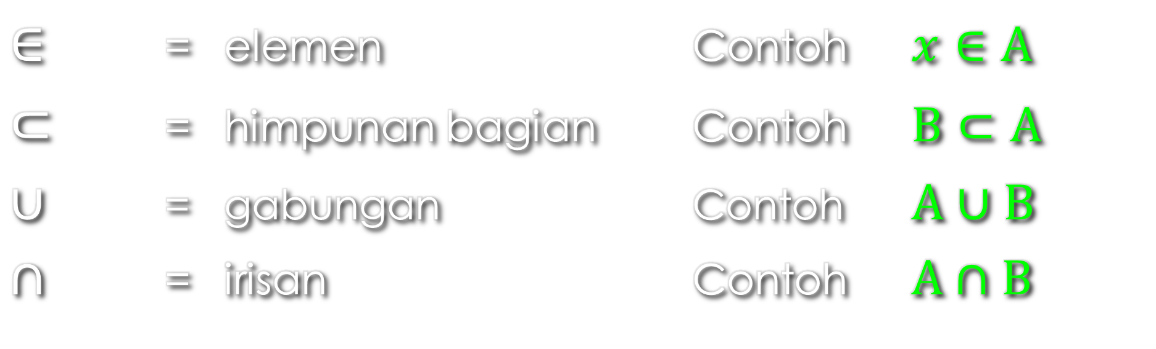
Lambang dalam teori himpunan
$∈$ = elemen Contoh $x∈A$
$⊂$ = himpunan bagian Contoh $B⊂A$
$∪$ = gabungan Contoh $A∪B$
$∩$ = irisan Contoh $A∩B$

Slide 14
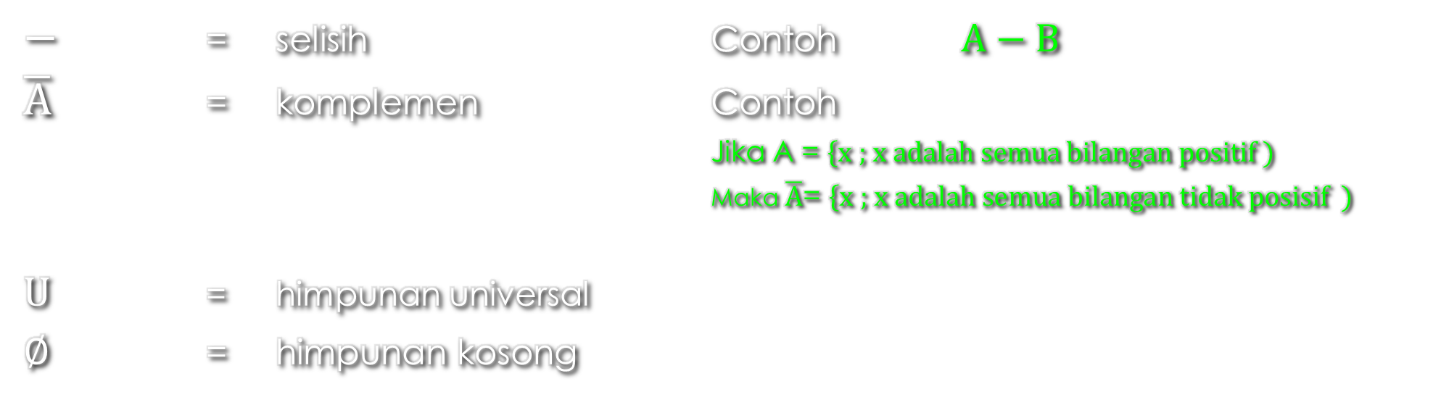
Lambang dalam teori himpunan
$−$ = selisih Contoh $A−B$
$\overline{A}$ = komplemen Contoh
Jika A = $\left\{x ; \right.x adalah semua bilangan positif )$
Maka $\overline{A}$= $\left\{x ;\right. x adalah semua bilangan tidak posisif )$
$U$ = himpunan universal
$∅$ = himpunan kosong

Slide 15
Sistem bilangan

Slide 16
SISTEM BILANGAN
BILANGAN
BILANGAN
NYATA
BILANGAN
KHAYAL
BILANGAN
IRRASIONAL
BILANGAN
RASIONAL
BILANGAN
BULAT
BILANGAN
PECAHAN

Slide 17
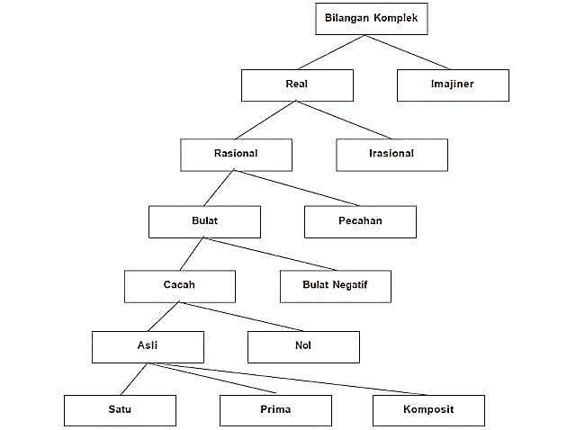

Slide 18

BILANGAN NYATA VS BILANGAN KHAYAL
Bilangan nyata dapat positif dapat negatif. Setiap bilangan nyata mengandung hanya salah satu sifat secara tegas, yaitu positif atau negatif, tetapi tidak keduanya.
Bilangan khayal adalah bilangan yang mengandung kedua sifat positif dan negatif sekaligus, tidak secara tegas salah satu di antara keduanya.
CONTOH BILANGAN NYATA: 2; -2; 1,5; -1,5
CONTOH BILANGAN KHAYAL: $\sqrt{−4}$ = $±2$; $\sqrt[4]{−1,4641}$ = $±1,1$

Slide 19
BILANGAN RASIONAL VS IRRASIONAL
Bilangan rasional adalah hasil bagi antara dua bilangan yang berupa bilangan bulat atau berupa pecahan dengan desimal terbatas atau desimal berulang.
Bilangan irrasional adalah hasil bagi antara dua bilangan yang berupa pecahan dengan desimal tak terbatas dan tak berulang.
CONTOH BILANGAN RASIONAL: 0,1492525; 3,3333333….;
0,149262626
CONTOH BILANGAN IRRASIONAL: 0,1492525393993999….

Slide 20
BILANGAN BULAT VS PECAHAN
Bilangan bulat adalah bilangan yang habis dibagi dengan 1.
Bilangan pecahan adalah bilangan yang tidak habis dibagi dengan 1.
CONTOH BILANGAN BULAT: 5; 3; 8; -2; 6; -4;
CONTOH BILANGAN PECAHAN: ½; ¾; 1,5; 3,6;

Slide 21
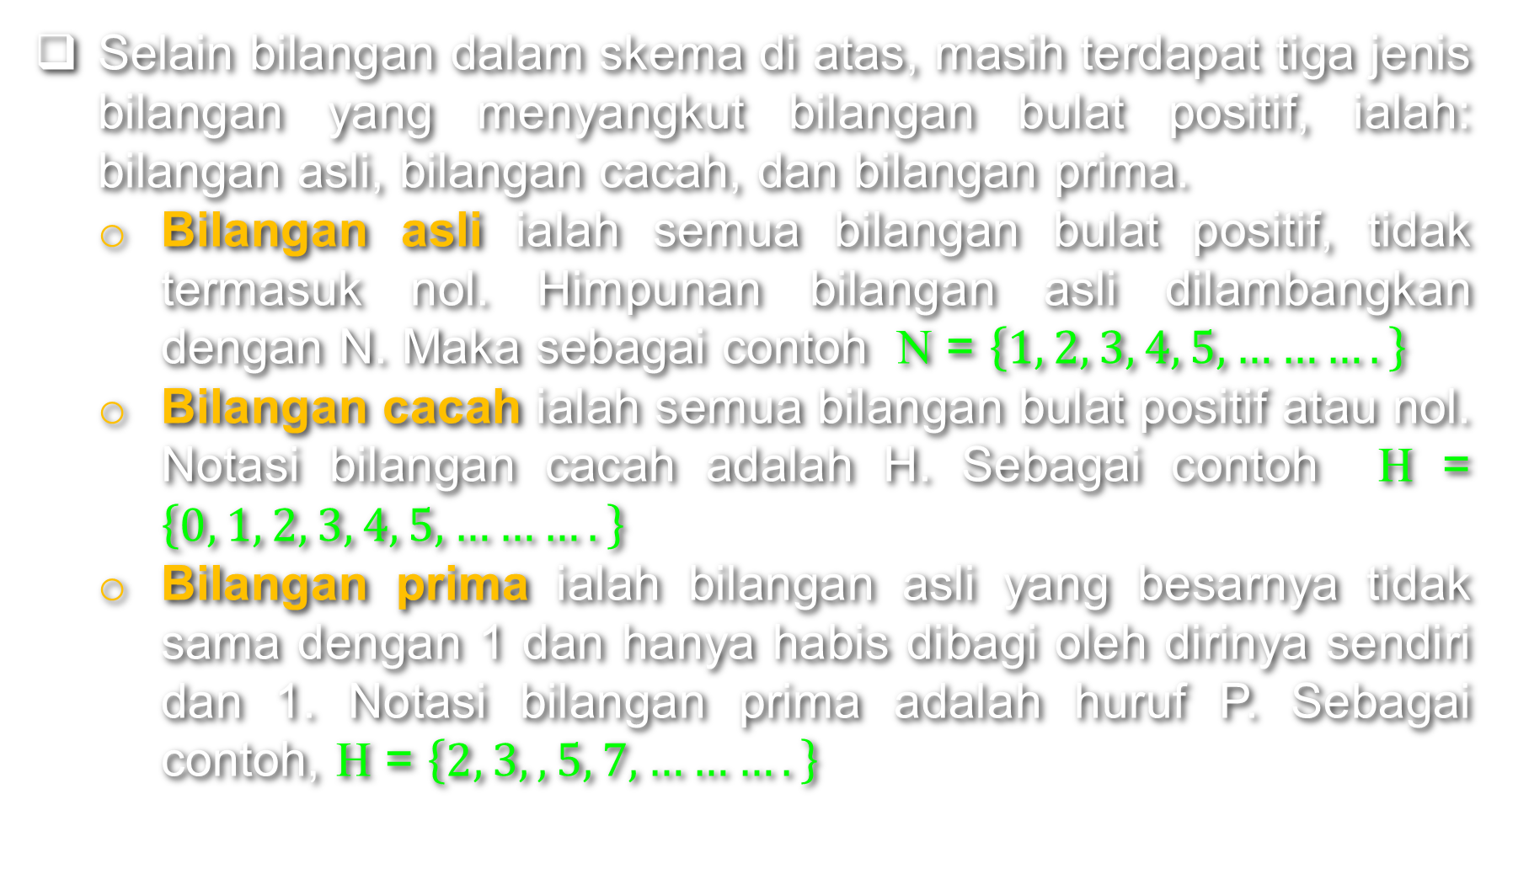
Selain bilangan dalam skema di atas, masih terdapat tiga jenis bilangan yang menyangkut bilangan bulat positif, ialah: bilangan asli, bilangan cacah, dan bilangan prima.
  Bilangan asli ialah semua bilangan bulat positif, tidak termasuk nol. Himpunan bilangan asli dilambangkan dengan N. Maka sebagai contoh N = $\left\{1, 2, 3, 4, 5, ……….\right\}$
  Bilangan cacah ialah semua bilangan bulat positif atau nol. Notasi bilangan cacah adalah H. Sebagai contoh H = $\left\{0, 1, 2, 3, 4, 5, ……….\right\}$
  Bilangan prima ialah bilangan asli yang besarnya tidak sama dengan 1 dan hanya habis dibagi oleh dirinya sendiri dan 1. Notasi bilangan prima adalah huruf P. Sebagai contoh, H = $\left\{2, 3, , 5, 7, ……….\right\}$

Slide 22
Sistem ANGKA

Slide 23
Sistem angka (number system)
Numbering Systems
System | Base | Digits
Binary | 2 | 0 1
Octal | 8 | 0 1 2 3 4 5 6 7
Decimal | 10 | 0 1 2 3 4 5 6 7 8 9
Hexadecimal | 16 | 0 1 2 3 4 5 6 7 8 9 A B C D E F

Slide 24
Konversi binary ke decimal
KONVERSI 100110 KE BILANGAN DECIMAL
 |  | 1 | 0 | 0 | 1 | 1 | 0
 |  | 2⁵ | 2⁴ | 2³ | 2² | 2¹ | 2⁰ | X
 |  | 32 | 0 | 0 | 4 | 2 | 0
 |  | 32 | + 0 | + 0 | + 4 | + 2 | + 0 | = | 38

Slide 25
Konversi DECIMAL ke BINARY
KONVERSI BILANGAN DECIMAL 256 KE BILANGAN BINARY
 |  |  | Dibagi 2 |  | Sisa
 |  |  |  | 256
 |  |  |  | 128 | 0 |  | MENJADI
 |  |  |  | 64 | 0 |  | 100000000
 |  |  |  | 32 | 0
 |  |  |  | 16 | 0
 |  |  |  | 8 | 0
 |  |  |  | 4 | 0
 |  |  |  | 2 | 0
 |  |  |  | 1 | 0
 |  |  |  | 0 | 1
2
2
2
2
2
2
2
2
2
Ditulis dari bawah ke atas
Menjadi 100000000

Slide 26
Konversi DECIMAL ke HEXADECIMAL
KONVERSI BILANGAN DECIMAL 486989 KE BILANGAN HEXADECIMAL
 |  |  | Dibagi 2 |  | Sisa
 |  |  |  | 486989
 |  |  |  | 30436 | 13 |  | MENJADI
 |  |  |  | 1902 | 4 |  | 76E4D
 |  |  |  | 118 | 14
 |  |  |  | 7 | 6
 |  |  |  | 0 | 7
16
16
16
16
16
Ditulis dari bawah ke atas
Menjadi 76E4D

Slide 27
Konversi HEXADECIMAL ke decimal
KONVERSI BILAGAN HEXADECIMAL 76E4D KE BILANGAN DECIMAL
 |  |  | 7 | 6 | E | 4 | D
 |  |  | 16⁴ | 16³ | 16² | 16¹ | 16⁰ | X
 |  |  | 7 | 6 | 14 | 4 | 13
 |  |  | 65536 | 4096 | 256 | 16 | 1 | X
 |  |  | 458752 | 24576 | 3584 | 64 | 13
 |  |  | 458752 | + 24576 | + 3584 | + 64 | + 13 | = | 486989

